Slide 1
Ariel: Back to Buenos Aires
生命之舞
電影分享座談 語言中心蘇綉惠（Patricia）老師 114.11.26

Slide 2
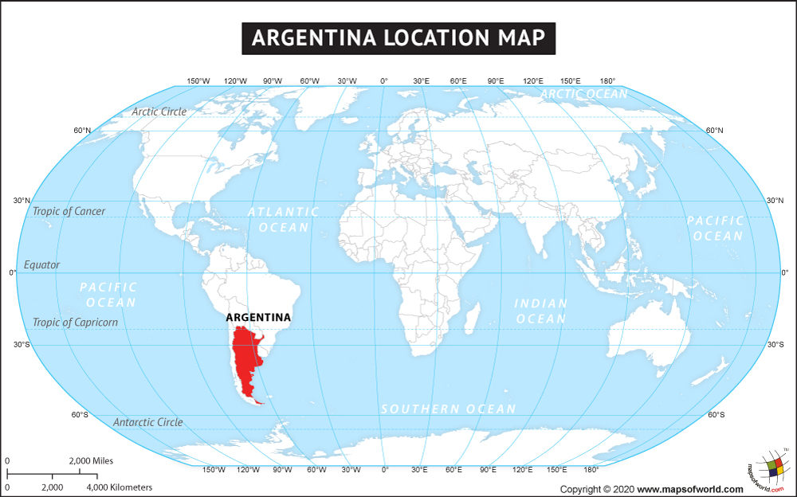
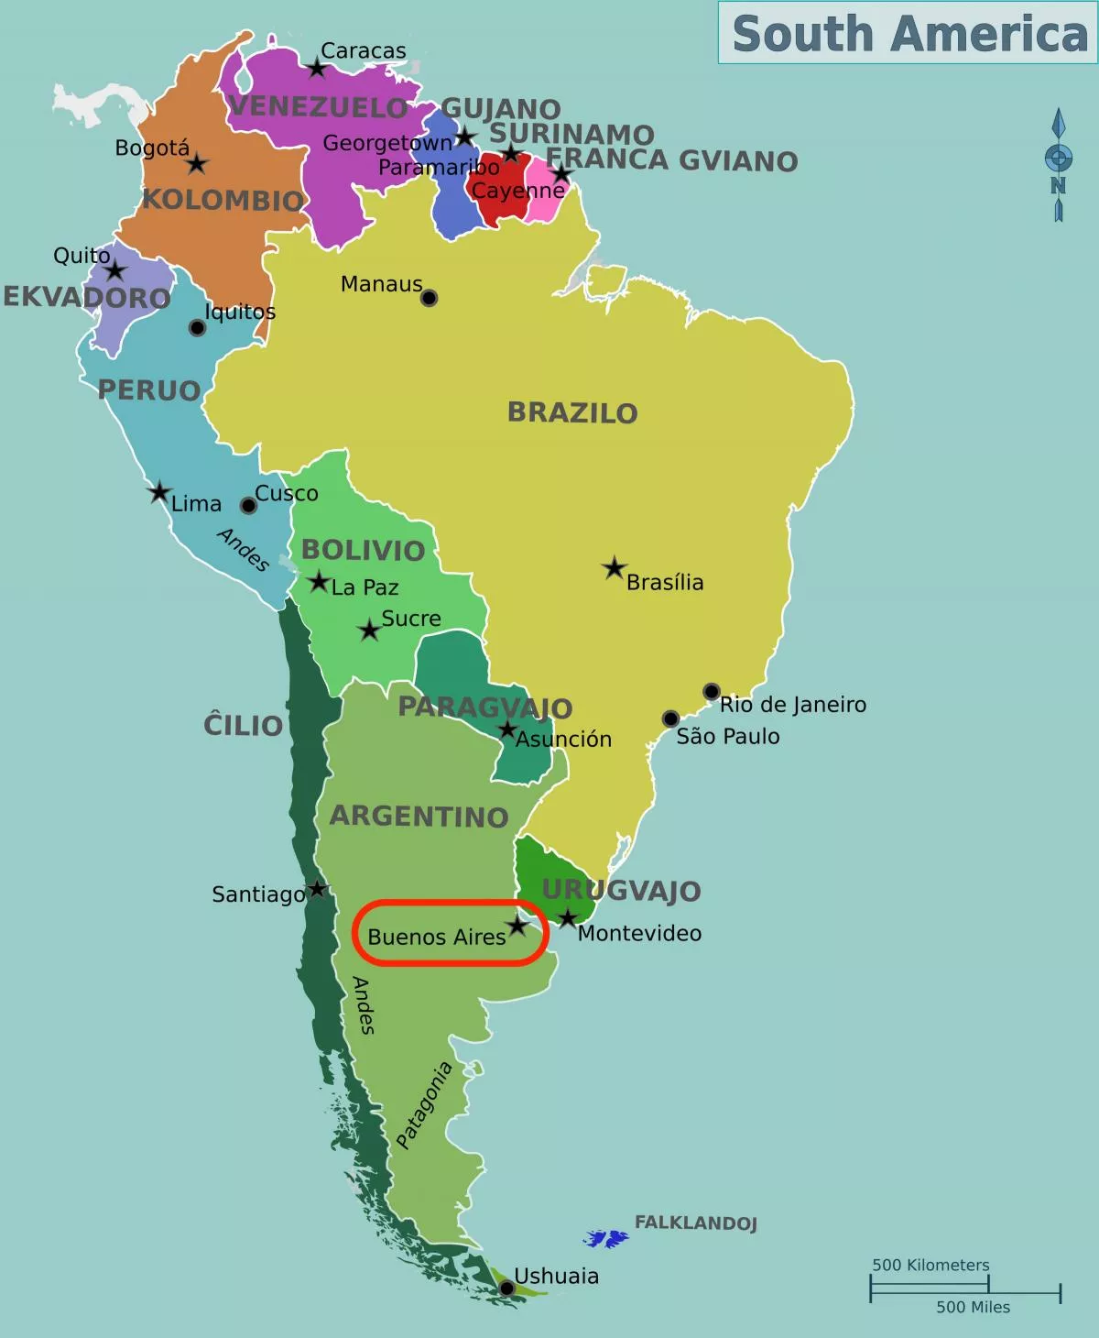
https://www.worldatlas.com/

Slide 3

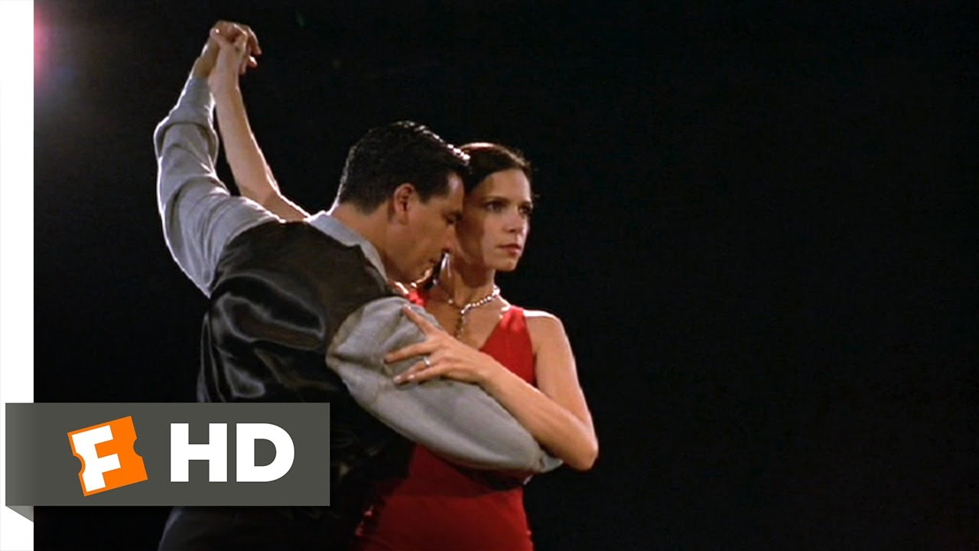
Ariel: Back to Buenos Aires (2022)

Slide 4
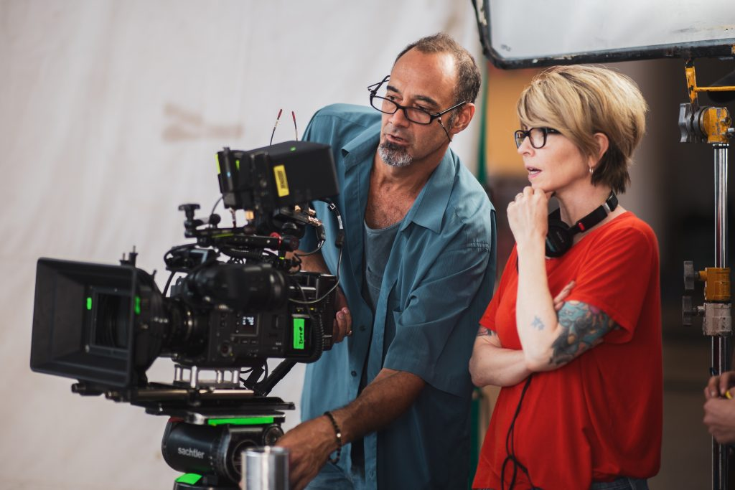

Film Overview
Year: 2022
Countries: Canada / Argentina
Director: Alison Fairweather Murray
Won 6 awards
台灣國際人權影展片之一《生命之舞》（Ariel）

Slide 5
Story
Two siblings （手足）, Davie and Diana Vega, born in Argentina but raised abroad, return to Buenos Aires to reconnect with their roots.
They immerse（沈浸） themselves deeply in the tango culture and nightlife of Buenos Aires.
During their journey, they uncover dark family secrets that challenge their sense of identity and belonging (歸屬感）.
Tagline idea: “A story of how the past holds us in its embrace — only by engaging with it can we find freedom.”

Slide 6
Themes
Identity & Belonging（身分認同，歸屬感）: Returning to birthplace, discovering hidden pasts.
Family secrets & history: How past choices ripple into the present.
Tango as metaphor: Dance becomes language of emotion, connection, expression.
City as character: Buenos Aires itself is a vibrant, sensual backdrop.
Cultural roots vs. diaspora （僑民）: The siblings’ dual heritage and search.

Slide 7
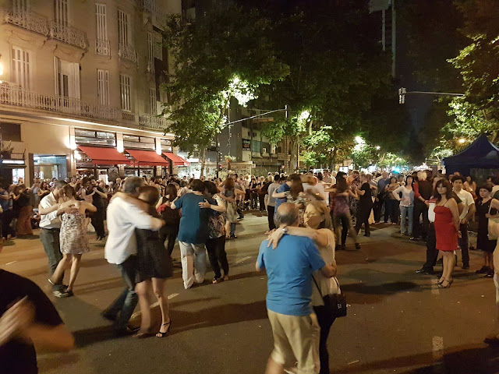
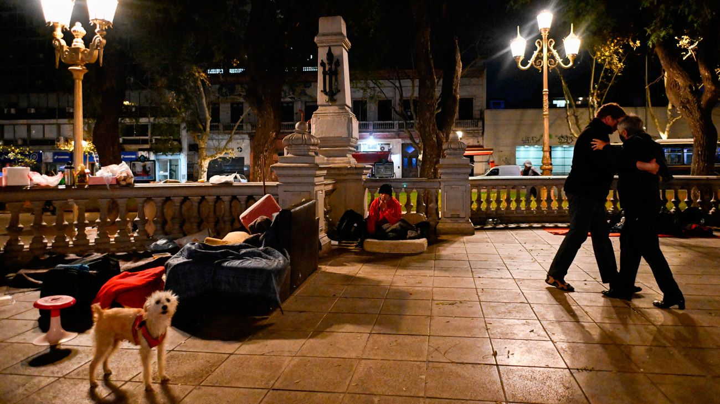
Setting
Buenos Aires:
  Tango parlours, milongas （舞會）, nightlife, historic neighbourhoods.
Cinematic style:
  Focus on dance sequences, atmosphere, mood; blend of English & Spanish.
Visuals & emotions:
  Use of music, movement, cityscape to enhance the story.

Slide 8
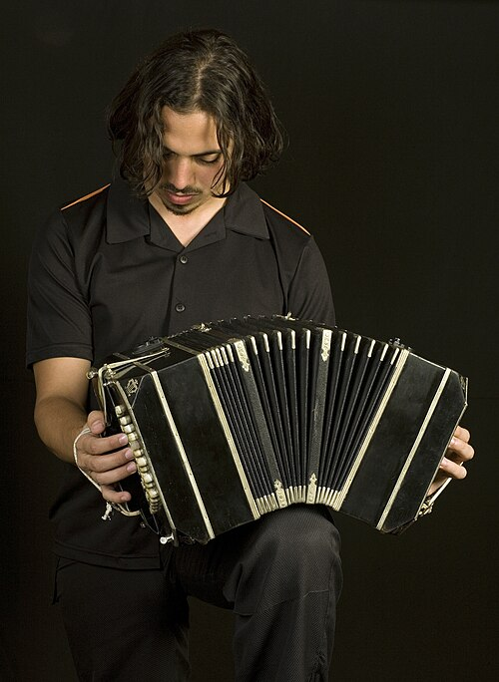
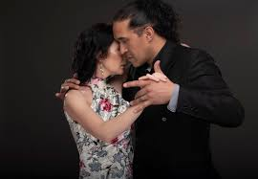
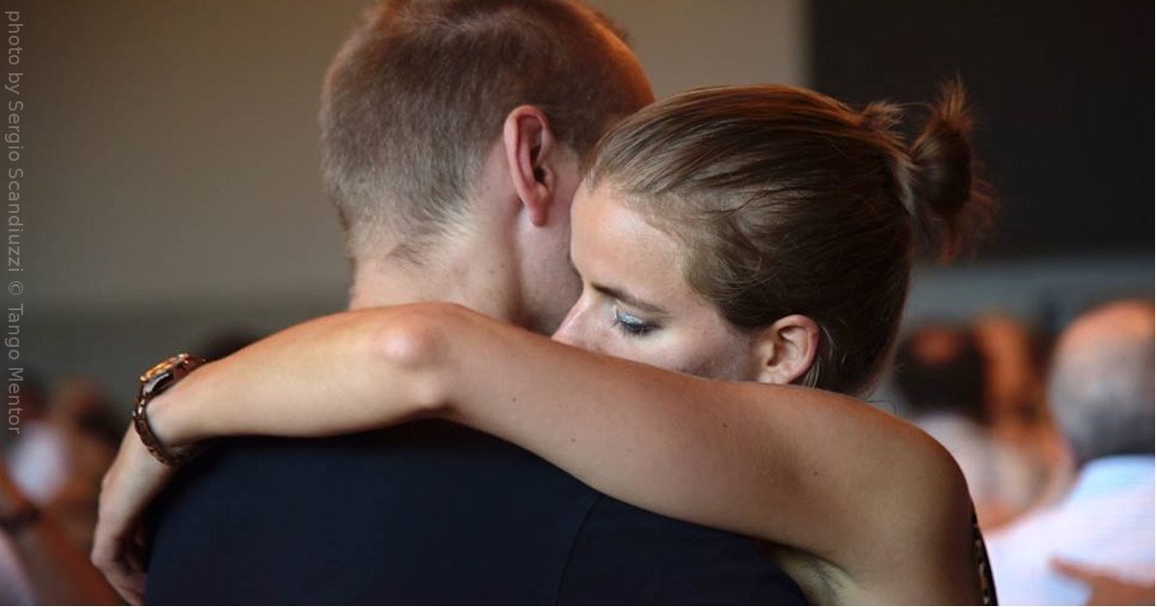
Argentina Tango
班多鈕手風琴Bandoneon
深情的探戈的激昂配樂和優雅熱情愉快的舞步
探戈重點在於兩人默契與信任，舞者相互接觸，距離十分貼近，因而又與愛情息息相關。
探戈的存在比起愛情，更是一種「親密」(intimacy)表現，使David靠近家人，靠近異地，也靠近自己的真實身分。
Hug, embrace, connect with people

Slide 9
History
1976年軍人豪爾赫‧拉斐爾‧魏德拉（Jorge Rafaél Videla）發動政變，以「國家重組進程」（Proceso de Reorganización Nacional）為口號推翻原政府。他所領導的右翼軍政府強行掃蕩鎮壓異議人士，非法逮捕、刑求甚至殺害不同立場的人民
自1976年至1983年間，這段被稱為「骯髒戰爭」（Guerra Sucia）的黑暗歷史導致超過萬人死亡或失蹤，更有數以百萬計的阿根廷人從此流亡海外
其中許多孩童隨著父母一同被綁架，抑或在囚禁時產下的子女，都可能被軍政府強行搶走，送給軍官或相關家庭領養，以防止那些孩童也成為異議人士，現今統計至少有四百名嬰兒受害。

Slide 10
五月廣場母親
Madres de Plaza de Mayo
阿根廷軍事獨裁統治dictatorship時期（1976-1983年）失蹤受難者的母親們發起的公民運動。
面對強權，許多失去兒女的母親仍無畏尋找失蹤骨肉的下落，成立「五月廣場母親」（Madres de Plaza de Mayo）
從1977年開始圍繞著阿根廷總統府前方的五月廣場（Plaza de Mayo）行走。
她們的抗爭行動以每週四在總統府前的五月廣場繞行示威聞名，以和平方式要求追查在「骯髒戰爭」 （Guerra Sucia）中失蹤的親人下落，並因此成為了人權抗爭的象徵。
直到1983年阿根廷民主化後，當局才開始展開調查，並將彼時綁架孩童的人起訴，至今五月廣場母親已幫助一百多個孩子找到他們原本的家庭。
Notes:
繞行示威

Slide 11
Q & A

Slide 12
Q1
Why do Diana and Davie go to Buenos Aires?
a. To visit friends
b. To learn about their family and past
c. To go on vacation
d. To study at a school

Slide 13
Q2
What dance is very important in the film?
a. Salsa
b. Ballet
c. Argentina Tango
d. Hip-hop

Slide 14
Q3
What is one major theme of the movie?
a. Space travel
b. Identity and family history
c. Sports competition
d. Comedy and humor

Slide 15
Q4
Where were Diana and Davie born?
a. Canada
b. Mexico
c. Argentina
d. Spain

Slide 16
Q5
What does the movie title ”Ariel” mean?
A. The brother’s original name
B. The cartoon Mermaid
C. One of the sisters’ names
D. The director’s name

Slide 17
Q6
Who directed the film?
a. Steven Spielberg
b. Alison Fairweather Murray
c. Guillermo del Toro
d. Sofia Coppola

Slide 18
More thoughts…
What happens when you return to your roots?
What is lost?
What is found?

Slide 19
More thoughts…
轉型正義Transitional Justice
指的是國家在從威權統治、衝突或戰爭過渡到民主時，為了處理過去大規模侵犯人權的行為，所採取的一系列措施，以彌補不正義、追究責任，並確保未來人權的保障。
阿根廷轉型正義議題一向是該國備受國際注目的電影題材
不只有本片《生命之舞》，2022年的電影《阿根廷1985》（Argentina, 1985）不僅是當年阿根廷票房最好的國產電影，也一舉入圍奧斯卡最佳國際影片。該片同樣講述這段歷史，而以另個角度切入──1985年阿根廷軍政府審判，描繪軍政府倒台不久後的清算，也呈現出民主化過渡時期實現正義的困難。
阿根廷史上獲得奧斯卡最佳國際影片的兩部電影，包含2009年《謎樣的雙眼》（El secreto de sus ojos）與1985年《官方說法》（La historia oficial），皆是以「骯髒戰爭」為題的轉型正義電影。此外同在1985年，亦即民主化後的兩年，光是那年就有兩部佳作問世，除了《官方說法》，《五月廣場母親》（Las Madres de la Plaza de Mayo）也獲當屆奧斯卡紀錄片提名。

Slide 20
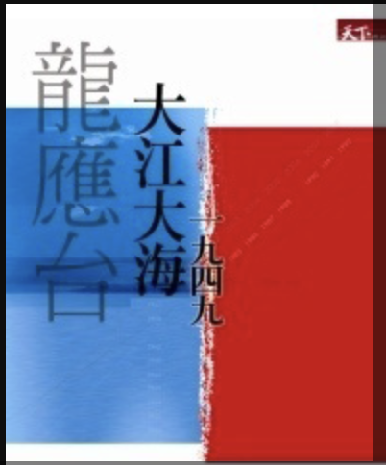
許多民主國家，上世紀都曾經歷或長或短的獨裁統治
過往我們將焦點放在台灣自身，鄰近的南韓或許也為人所熟悉，除此之外，對於他國的認知可能就相較陌生
所幸透過電影，我們能看見更多更遠之處，其實也擁有原因各異，但影響相似的傷痕。
龍應台 《大江大海一九四九》
是台灣作家龍應台於2009年發月天下雜誌出版，從文學的角度細訴1949年國共內戰前後的相關歷史。
她發表本書的目的不是為了控訴，也不是為了譴責，而是為了「向所有被時代踐踏、侮辱、傷害的人致敬」。

Slide 21
References
https://reading.udn.com/read/amp/story/7347/7539284
https://zh.wikipedia.org/zh-tw/%E5%A4%A7%E6%B1%9F%E5%A4%A7%E6%B5%B7%E4%B8%80%E4%B9%9D%E5%9B%9B%E4%B9%9D
https://www.cineplex.com.tw/h/ProductDetail?key=315121131633&productId=475593

